Slide 1
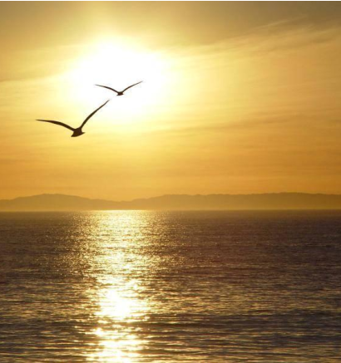
直到地老天荒

Slide 2
神寧願付上一切，
棄尊貴，賠性命，

Slide 3
三天以後沒有黑暗，
以真理來照亮，

Slide 4
為我肯犧牲使我困惱變釋放，
我願頌揚耶和華直到地老天荒。

Slide 5
我要歌聲響四方，
來頌讚最美名字，

Slide 6
就是基督謙卑降世，
十架釘死只為我罪。

Slide 7
我要高舉這救恩，
來述說最美名字，
但願歌聲中一切美善全屬你。

Slide 8
天高海闊歌聲都達到，
你的恩典使我永遠也宣告，
無論到地老到天荒都聽到。

